Slide 1


国
风
您所需要的文本请添加您所需要的文本请添加您所需要。
古
韵

Slide 2

01
02
03
04
添加第一章标题
添加第二章标题
添加第四章标题
添加第三章标题
目 录
content

Slide 3



添加第一章标题
您所需要的文本请添加您所需要的文本请添加您所需要的文本请添加您所需要的文本请添加您所需要的文本请添加您所需要。

Slide 4

关键词
关键词
请添加标题
关键词
您所需要的文本请添加您所需要的文本请添加您所需要的文本请添加您所需要的文本请添加您所需要的文本请添加您所需要的文本请添加您请添加的文。

Slide 5

请添加标题
关键词
关键词
请替换文本复制您所需要的文本在黏贴选项中替换文本即可请。
请替换文本复制您所需要的文本在黏贴选项中替换文本即可请。
关键词
关键词
请替换文本复制您所需要的文本在黏贴选项中替换文本即可请。
请替换文本复制您所需要的文本在黏贴选项中替换文本即可请。

Slide 6
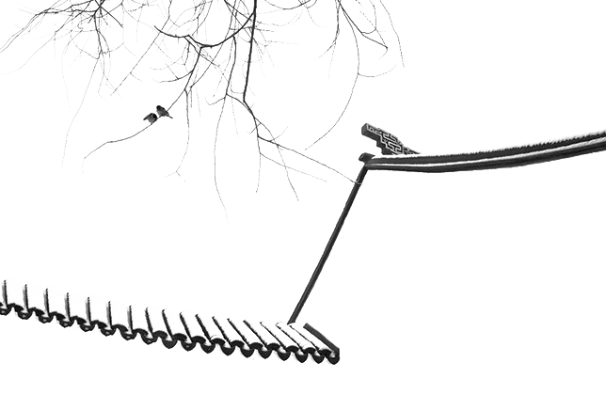
请添加标题
请替换文本复制您所需要的文本在黏贴选项中选择只保留文。
请替换文本复制您所需要的文本在黏贴选项中选择只保留文。
1
3
请替换文本复制您所需要的文本在黏贴选项中选择只保留文。
请替换文本复制您所需要的文本在黏贴选项中选择只保留文。
2
4

Slide 7

添加第二章标题
您所需要的文本请添加您所需要的文本请添加您所需要的文本请添加您所需要的文本请添加您所需要的文本请添加您所需要。

Slide 8

请添加标题
关键词
关键词
关键词
请替换文本复制您所需要的文本在黏贴选项中替换文本。
请替换文本复制您所需要的文本在黏贴选项中替换文本。
请替换文本复制您所需要的文本在黏贴选项中替换文本。

Slide 9



请添加标题
请文本即可请要的文本在黏替请替换文本复制您所需要的文本在黏贴选项中选择只保留文替换文本即可请替换文本复制您本即可请替换文本。
请文本即可请要的文本在黏替请替换文本复制您所需要的文本在黏贴选项中选择只保留文替换文本即可请替换文本复制您本即可请替换文本。

Slide 10


请添加标题
请替换文本复制您所需要的文本在黏贴选项中替换文本即可请文本在黏贴选项中替换文本即可请。
请替换文本复制您所需要的文本在黏贴选项中替换文本即可请文本在黏贴选项中替换文本即可请。
请替换文本复制您所需要的文本在黏贴选项中替换文本即可请文本在黏贴选项中替换文本即可请。

Slide 11
添加第三章标题
您所需要的文本请添加您所需要的文本请添加您所需要的文本请添加您所需要的文本请添加您所需要的文本请添加您所需要。

Slide 12


请添加标题
请替换文本复制您所需要的文本在黏贴选项中选择只保留文本即可请替换文本即可请。
请替换文本复制您所需要的文本在黏贴选项中选择只保留文本即可请替换文本即可请。
请添加关键词
请添加关键词

Slide 13


请添加标题
请替换文本复制您所需要的文本在黏贴选项中替换文本即可请文本在黏贴选项中替换的文本在黏贴选项中替换文本即可请文本在黏贴选项中文本即可请。
30%
50%
70%
90%
10%
5%
壹月
贰月
叁月
肆月
伍月
陆月

Slide 14

请替换文本复制您所需要的文本在黏贴选项中选择只保留文本即本在黏替请替换文本复制您所需要的文本在黏贴选项中选择只保留文本即可请替换文本即可请替换文本复制您本即可请替换文本。
关键词
关键词
请添加标题
请替换文本复制您所需要的文本在黏贴选项中选择只保留文本即可请替换文本即可请替换文本复制您本即可请保留文本即可请替保留文本即可即可请替换文本。

Slide 15
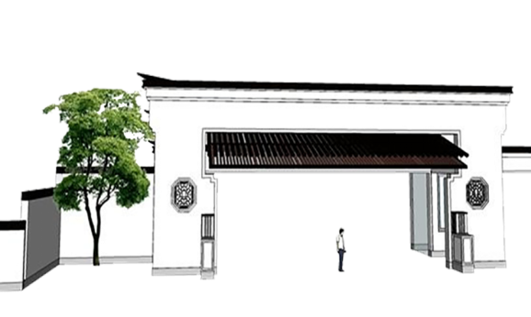




请添加标题
请替换文本复制您所需要的文本在黏贴选项中选择即可。
请替换文本复制您所需要的文本在黏贴选项中选择即可。
请替换文本复制您所需要的文本在黏贴选项中选择即可。
请替换文本复制您所需要的文本在黏贴选项中选择即可。

Slide 16
添加第四章标题
您所需要的文本请添加您所需要的文本请添加您所需要的文本请添加您所需要的文本请添加您所需要的文本请添加您所需要。

Slide 17

请添加标题
关键词
关键词
关键词
关键词
关键词
请替换文本复制您所需要的在黏贴选项中替换文本即可请文本在黏贴选项中替换的文本在黏贴选项中替换文本即可请文文本在黏贴选项中替换文本即可请文本在黏贴选项中替换的文本在黏贴选项中替换文本即可请文本在黏贴选项中文本即可请。

Slide 18





请添加标题
请替换文本复制您所需要的文本在黏贴选项中选择只保留文本即可请替换文本即可请替换文本复制您本即可请替中选择只本即可请。
请替换文本复制您所需要的文本在黏贴选项中选择即可。
请替换文本复制您所需要的文本在黏贴选项中选择即可。
请替换文本复制您所需要的文本在黏贴选项中选择即可。
请替换文本复制您所需要的文本在黏贴选项中选择即可。

Slide 19
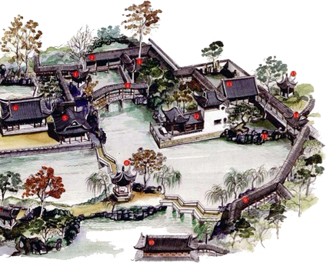
请添加标题
1
3
5
请替换文本复制您所需要的文本在黏贴选项中选择即可。
2
请替换文本复制您所需要的文本在黏贴选项中选择即可。
4
请替换文本复制您所需要的文本在黏贴选项中选择即可。
请替换文本复制您所需要的文本在黏贴选项中选择即可。
请替换文本复制您所需要的文本在黏贴选项中选择即可。

Slide 20



